Slide 1

Ольга Пестрякова
Аттестация · Первая квалификационная категория
Пестрякова Ольга Сергеевна — учитель биологии
Презентация профессиональной деятельности учителя биологии за 2023–2026 учебные годы: результаты обучения, достижения учеников и методическая работа.
Автор
Роль
Аудитория
Ольга Сергеевна Пестрякова
Учитель биологии
Аттестационная комиссия · Администрация школы
Notes:
Здравствуйте, уважаемые члены аттестационной комиссии и коллеги. Меня зовут Ольга Сергеевна Пестрякова, я работаю учителем биологии, мой педагогический стаж — 12 лет. Представляю вашему вниманию результаты моей профессиональной деятельности за последние три учебных года. Надеюсь, что представленные материалы позволят вам оценить мой вклад в обучение и воспитание школьников.

Slide 2

Общие сведения
Ольга Пестрякова — учитель биологии
12 лет
Высшее
Первая
Педагогический стаж
Образование
Квалификационная категория
12 лет в должности учителя биологии
Высшее, профильное (биология)
Первая, присвоена в 2021 году
1,5 ст.
9 «А»
Педагогическая нагрузка
Классное руководство
1,5 ставки, 5–11 классы
9 «А» класс, с 2023 года
Стаж 12 лет, высшее профильное образование, первая квалификационная категория
Notes:
Меня зовут Ольга Пестрякова, я учитель биологии. Мой педагогический стаж — 12 лет, всё это время я работаю в школе, преподаю биологию с 5 по 11 класс. Имею высшее профильное образование и первую квалификационную категорию, которую подтвердила в 2024 году. Сейчас моя нагрузка составляет полторы ставки, также я являюсь классным руководителем 9 «А» класса. Далее расскажу о своей методической теме и о том, какие технологии использую в работе.

Slide 3

Тема самообразования
Формирование познавательного интереса и проектной культуры обучающихся на уроках биологии
Работаю над созданием условий, при которых каждый ученик становится активным исследователем: применяю проблемное обучение, вовлекаю в проектно-исследовательскую деятельность, использую цифровые образовательные ресурсы. Это позволяет повысить мотивацию к изучению биологии и сформировать у школьников навыки самостоятельной работы.
Notes:
Тема моего самообразования — формирование познавательного интереса и проектной культуры на уроках биологии. Я выбрала её не случайно: биология — это наука, которую невозможно выучить только по учебнику, её нужно увидеть, исследовать, прожить. Поэтому на своих уроках я стараюсь превратить учеников из пассивных слушателей в активных исследователей. Через проблемные ситуации, эксперименты и проекты ребята сами открывают законы живой природы. Результат этой работы вы видите в динамике качества знаний и в достижениях моих учеников, о которых я расскажу дальше.

Slide 4

Методический арсенал
Применяемые технологии и методики преподавания
01
02
03
Системно-деятельностный подход
Проблемное обучение
ИКТ и цифровые ресурсы
Создаю проблемные ситуации, которые побуждают искать решения, рассуждать и делать выводы.
Использую интерактивные модели, онлайн-тренажёры и видеофрагменты для наглядности и обратной связи.
Ученик — активный участник процесса: сам добывает знания, ставит цели и оценивает результаты.
04
05
06
Здоровьесберегающие технологии
Проектная и исследовательская деятельность
Личностно-ориентированное обучение
Чередую виды активности, провожу физкультминутки и создаю комфортную психологическую атмосферу.
Организую индивидуальные и групповые проекты: от наблюдений до защиты работ на конкурсах.
Учитываю индивидуальные особенности и темп каждого ученика, даю задания разного уровня сложности.
Notes:
В своей работе я не ограничиваюсь одним методом, а выстраиваю целостную систему. Базой служит системно-деятельностный подход — ребята не просто слушают, а сами добывают знания. Проблемные вопросы заставляют их думать, а не заучивать. Активно внедряю ИКТ: интерактивные модели и тренажёры делают урок нагляднее и интереснее. При этом всегда помню о здоровьесбережении — чередую виды деятельности, чтобы не перегружать детей. Отдельно выделю проектную работу: именно она раскрывает исследовательский потенциал учеников. И, конечно, всё это работает только с учётом индивидуальных особенностей каждого ребёнка.

Slide 5

Динамика качества знаний и успеваемости
Качество знаний, % по учебным годам
Качество знаний выросло на 17 п.п. за три года при стабильной успеваемости 100%
Данные внутришкольного мониторинга, 2023–2026
Notes:
Посмотрите на динамику качества знаний за последние три года. В 2023/24 учебном году оно составляло 54%, в следующем — уже 62%, а в текущем, 2025/26, достигло 71%. При этом успеваемость все три года остаётся стопроцентной. Такой рост — результат системной работы: я внедрила элементы проблемного обучения и регулярно использую цифровые лаборатории на уроках. Важно, что качество растёт без снижения успеваемости — значит, мы не просто «подтягиваем» слабых, а даём сильным ученикам развиваться дальше. Дальше покажу, как эти результаты отражаются в достижениях ребят на олимпиадах.

Slide 6
Достижения учеников в олимпиадах и конкурсах
Рост числа призёров муниципального этапа и победа на региональном этапе в 2025/2026 учебном году
Данные школы, 2023–2026
Notes:
Отдельно хочу остановиться на достижениях моих учеников в олимпиадах и конкурсах. За три года число призёров муниципального этапа выросло с трёх до шести — это стабильная положительная динамика. А в этом учебном году у нас впервые появился победитель регионального этапа. Это результат системной работы: я готовлю ребят индивидуально, разбираем сложные темы, привлекаю их к исследовательской деятельности. Уверена, что в следующем году мы сможем закрепить и улучшить эти результаты.

Slide 7

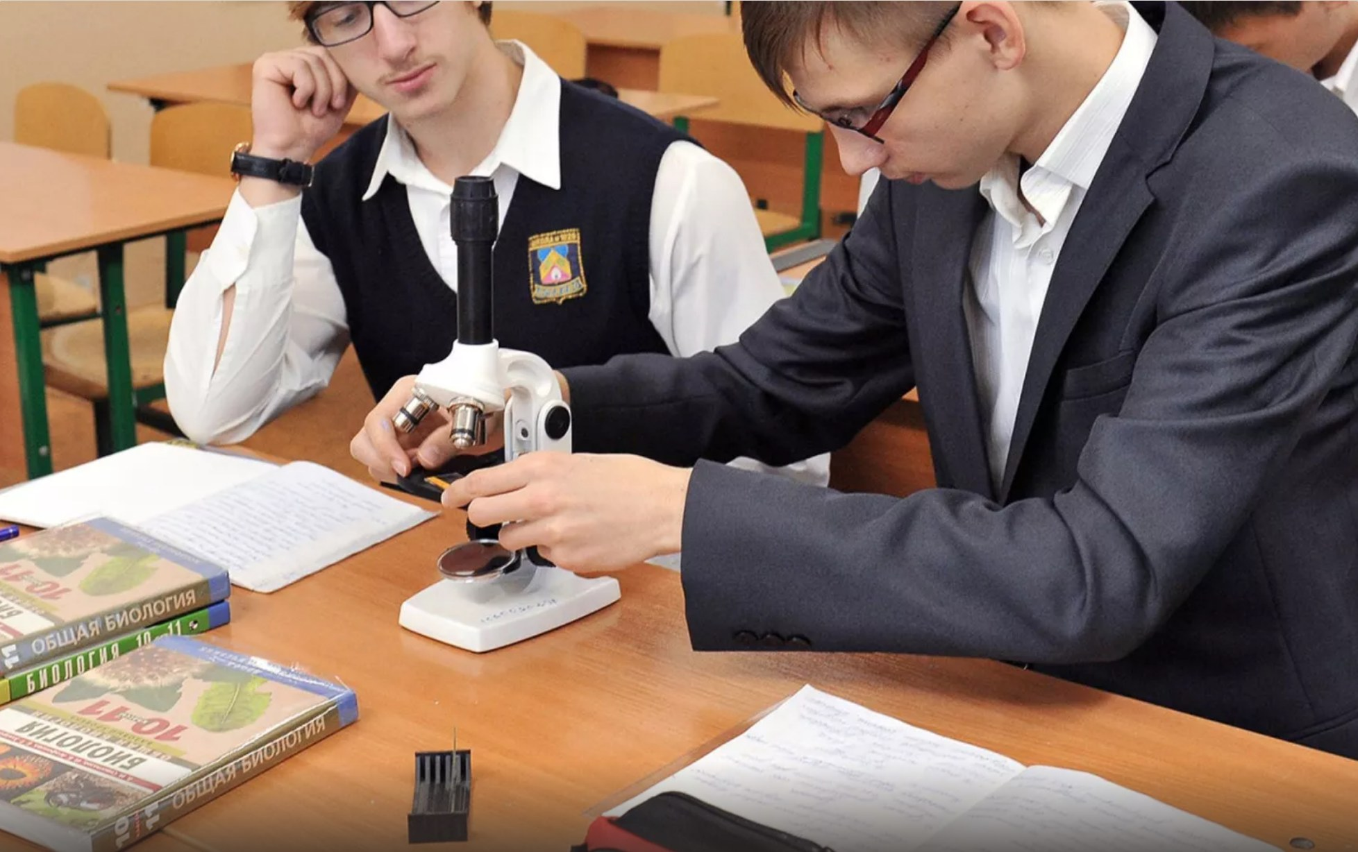
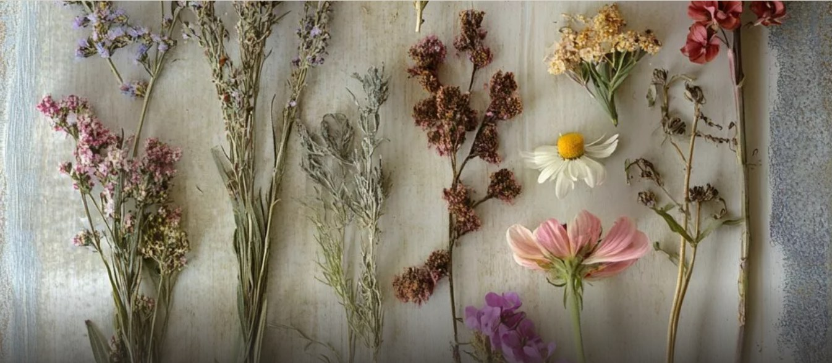
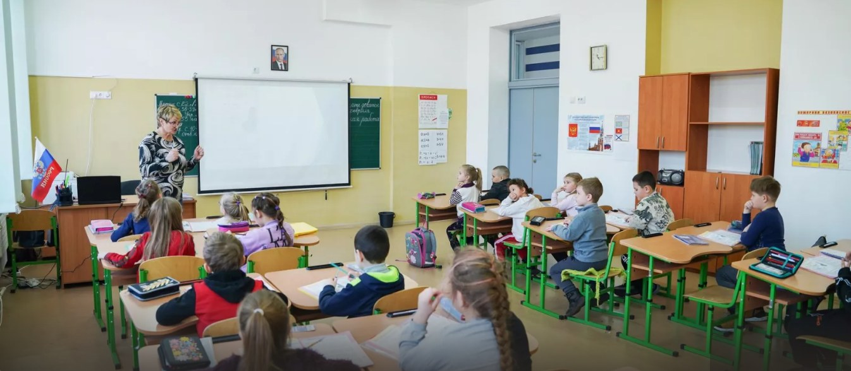
Внеурочная деятельность
Кружок «Юный биолог», исследовательские проекты и экологические акции — 45% учеников 5–9 классов вовлечены в практическую биологию.
Проектная работа и экологические инициативы
Исследовательские проекты
Кружок «Юный биолог»
Экологические акции
За 2025/2026 учебный год
Notes:
Внеурочная работа — это мостик между теорией и живой природой. На кружке «Юный биолог» ребята учатся работать с микроскопом, ставить опыты и вести дневники наблюдений. В этом году мы выполнили 12 исследовательских проектов, три из которых заняли призовые места на городских конкурсах. Отдельно горжусь экологическими акциями: вместе с учениками мы высадили 40 саженцев на школьном дворе и организовали сбор макулатуры. Эти занятия помогают детям увидеть биологию не как предмет, а как способ думать и исследовать мир.

Slide 8

Работа с родителями
Взаимодействие с родителями — залог успешного обучения
Родительские собрания Тематические встречи 4 раза в год: итоги успеваемости, подготовка к ОГЭ, вопросы воспитания.
Индивидуальные консультации Персональные беседы по запросу родителей — обсуждение успехов и трудностей каждого ученика.
Совместные экологические акции Посадка деревьев, уборка территорий, экологические праздники — укрепляют связь семьи и школы.
Информирование через электронный журнал и мессенджеры Оперативная обратная связь: оценки, домашние задания, объявления — родители всегда в курсе.
Notes:
Работа с родителями — это не просто отчётность, а партнёрство. Я стараюсь, чтобы родители были вовлечены в учебный процесс: регулярные собрания, индивидуальные консультации, совместные акции. Например, мы вместе с родителями сажали деревья на школьном дворе — это объединяет. А через электронный журнал и мессенджеры родители всегда в курсе успеваемости и событий. Такой подход помогает решать проблемы на ранней стадии и создаёт доверительную атмосферу.

Slide 9

Распространение педагогического опыта
Распространение педагогического опыта
3
5
2
Открытые уроки
Выступления на педсоветах
Публикации в сборниках
для коллег и администрации
обмен опытом с коллегами
методические материалы
За 2023–2026 годы
За 2023–2026 годы
Notes:
Распространение педагогического опыта — важная часть моей работы. За последние три года я провела три открытых урока, на которых делилась с коллегами приёмами формирования естественно-научной грамотности. Пять раз выступала на педагогических советах с докладами о применении современных образовательных технологий. Также опубликовала две методические статьи в сборниках. Этот опыт помогает не только мне расти, но и обогащает методическую копилку школы.

Slide 10

Непрерывное обучение
Повышение квалификации и курсы
2023
2024
2025
Методика биологии в условиях ФГОС
Проектная деятельность по биологии
Подготовка к ОГЭ и ЕГЭ по биологии
Курсы повышения квалификации, 72 часа. Освоены актуальные методы и приёмы работы по обновлённым стандартам.
Курсы, 36 часов. Изучены методики организации проектной и исследовательской работы обучающихся.
Курсы, 72 часа. Проанализированы изменения в КИМ, отработаны стратегии эффективной подготовки выпускников.
Notes:
Систематически повышаю свою квалификацию, чтобы соответствовать современным требованиям к преподаванию биологии. За последние три года я прошла три курса повышения квалификации. В 2023 году — по методике биологии в условиях ФГОС, в 2024-м — по проектной деятельности, а в 2025-м — по подготовке к ОГЭ и ЕГЭ. Каждый курс дал мне конкретные инструменты, которые я сразу применяю на уроках. Это позволяет мне держать руку на пульсе изменений и давать ученикам актуальные знания.

Slide 11

Самоанализ
Итоги и точки роста
Стабильная успеваемость Успеваемость по биологии сохраняется на уровне 100% на протяжении трёх лет.
Рост качества знаний Качество знаний выросло с 54% в 2023/24 до 71% в 2025/26 учебном году.
Динамика участия в олимпиадах Число участников олимпиад увеличилось в 1,5 раза, призёры — на муниципальном уровне.
Развитие функциональной грамотности Внедряю задания на применение знаний в жизненных ситуациях на каждом уроке.
Расширение работы с одарёнными детьми Планирую индивидуальные траектории и проектную деятельность для мотивированных учеников.
Над чем работаю: функциональная грамотность и одарённые дети
Notes:
Подводя итоги, могу сказать: главное достижение — стабильная успеваемость и заметный рост качества знаний. За три года качество выросло с 54 до 71 процента, и это результат системной работы. Участие в олимпиадах тоже стало активнее — ребят стало в полтора раза больше, появились призёры на муниципальном уровне. Но останавливаться рано: впереди — развитие функциональной грамотности и более глубокая работа с одарёнными детьми. Эти направления я и закладываю в план на следующий учебный год.

Slide 12
План работы
Задачи на 2026/2027 учебный год
Весь год
1 полугодие
2 полугодие
Повысить качество знаний до 75%
Внедрить элементы дистанционного обучения (платформа, онлайн-консультации)
Обобщить опыт на районном уровне: открытые уроки, мастер-класс, публикации
увеличить число призёров олимпиад до 10
Notes:
На следующий учебный год я ставлю перед собой четыре ключевые задачи. Первая — повысить качество знаний до 75 процентов, это потребует более адресной работы с каждым учеником. Вторая — увеличить число призёров олимпиад до десяти, для этого буду активнее готовить ребят к муниципальному и региональному этапам. Третья — внедрить элементы дистанционного обучения, чтобы сделать процесс более гибким и современным. И наконец, обобщить свой опыт на районном уровне — провести открытые уроки и мастер-классы для коллег. Эти задачи я буду реализовывать поэтапно в течение всего года.

